Slide 1
Dizajn tetrapaka mlijeka

Slide 2
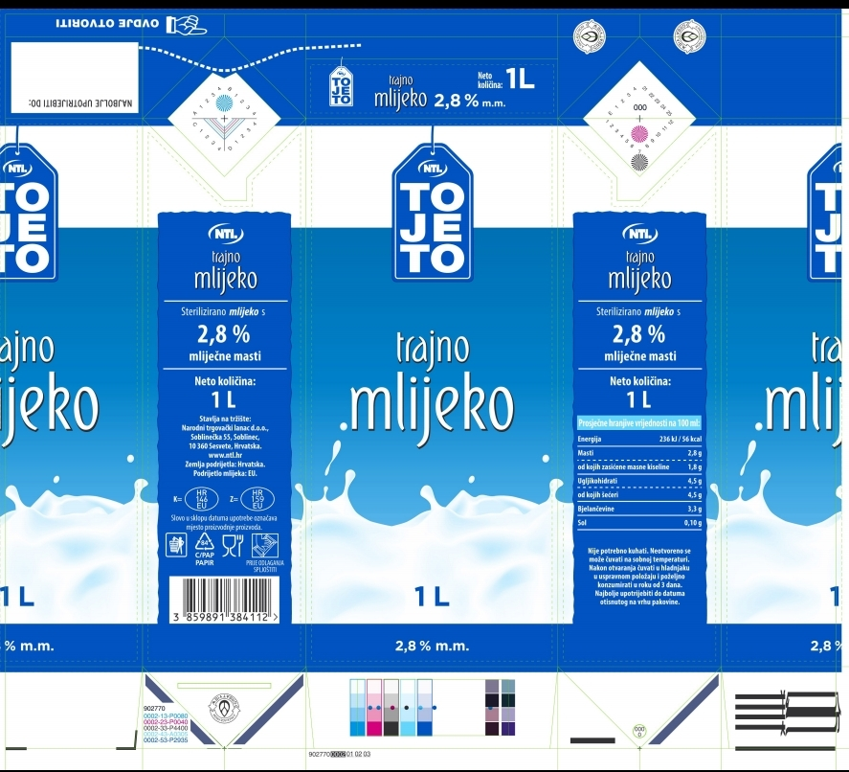
NTL-TO JE TO

Slide 3
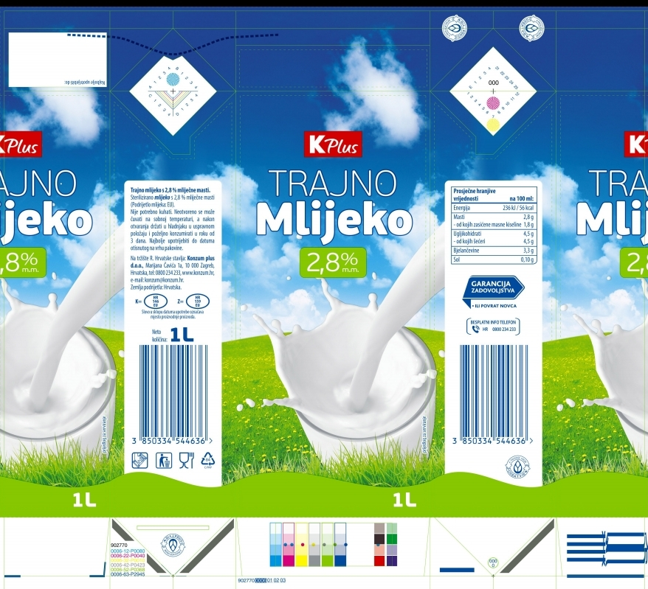
Kplus- Trajno mlijeko

Slide 4
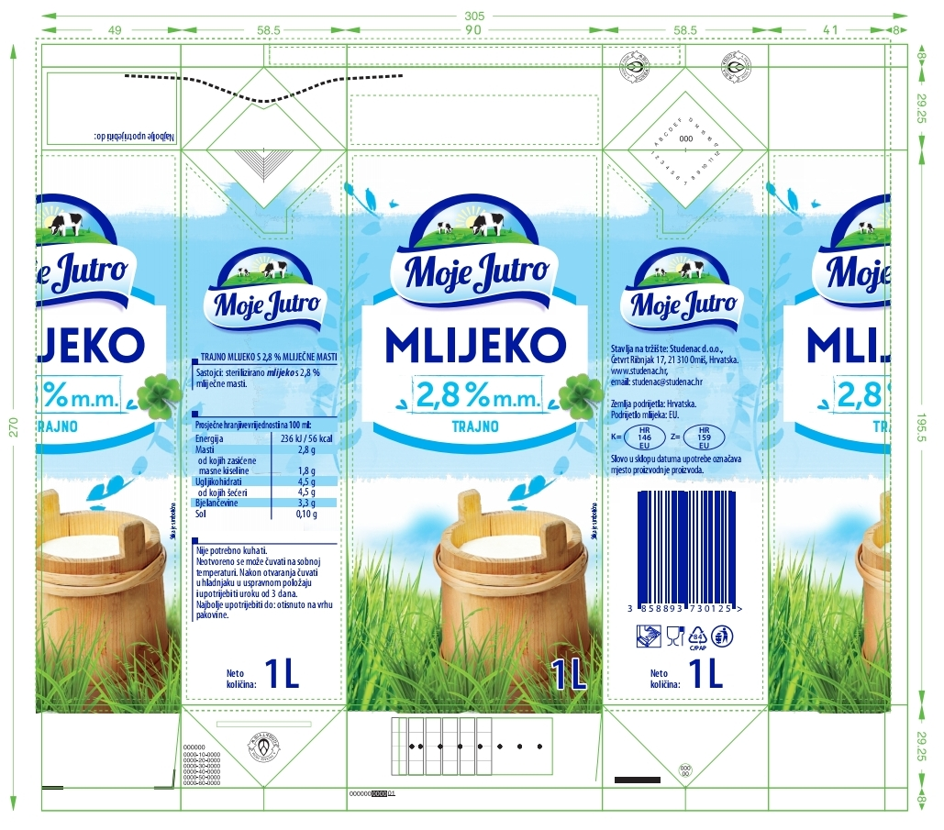
Moje Jutro Mlijeko

Slide 5
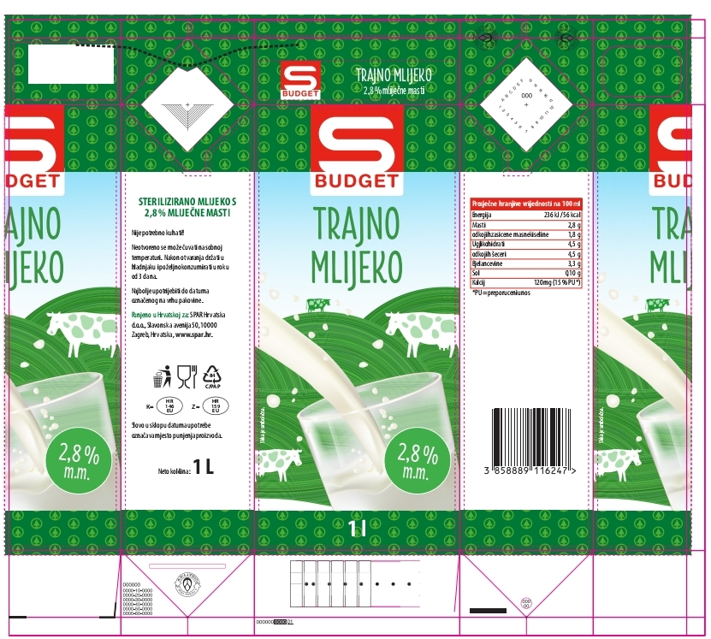
S Budget- Trajno mlijeko

Slide 6
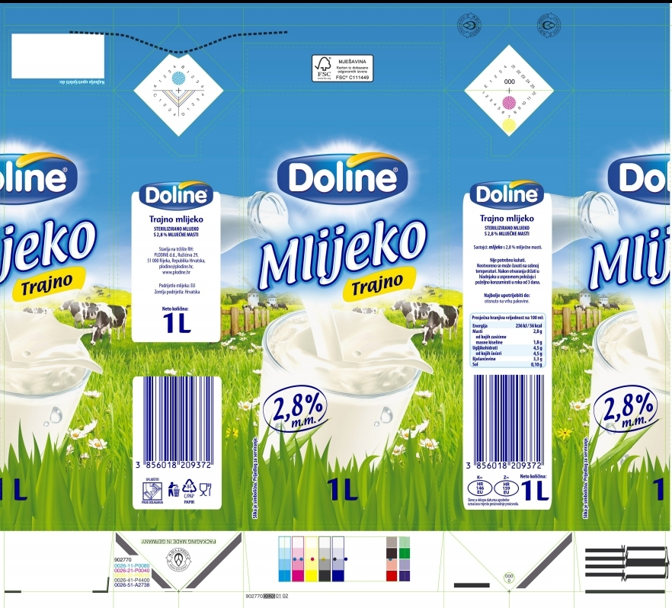
Doline- Mlijeko trajno

Slide 7
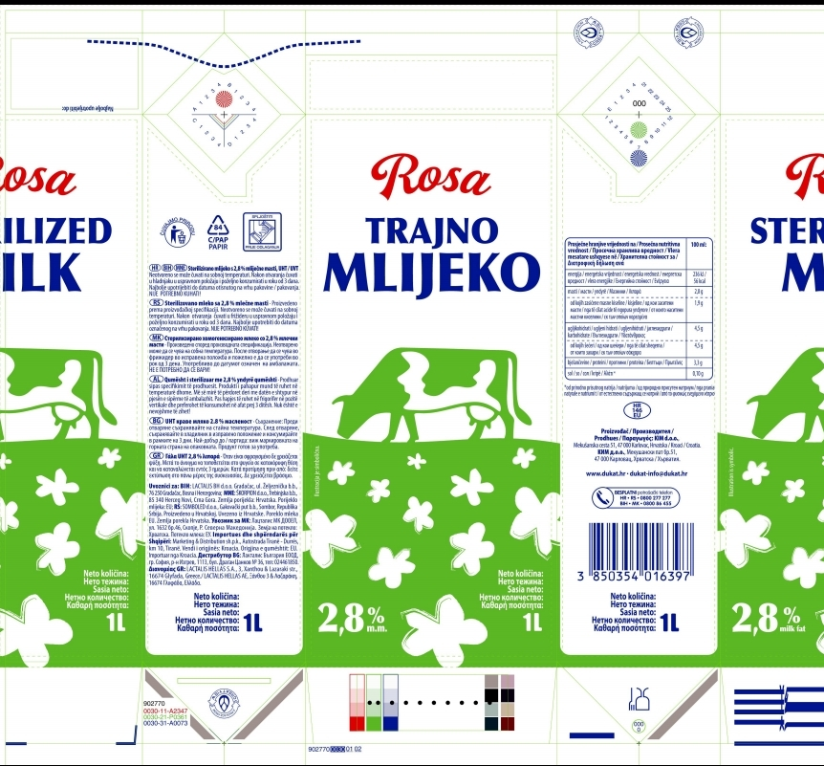
Rosa- Mlijeko trajno

Slide 8
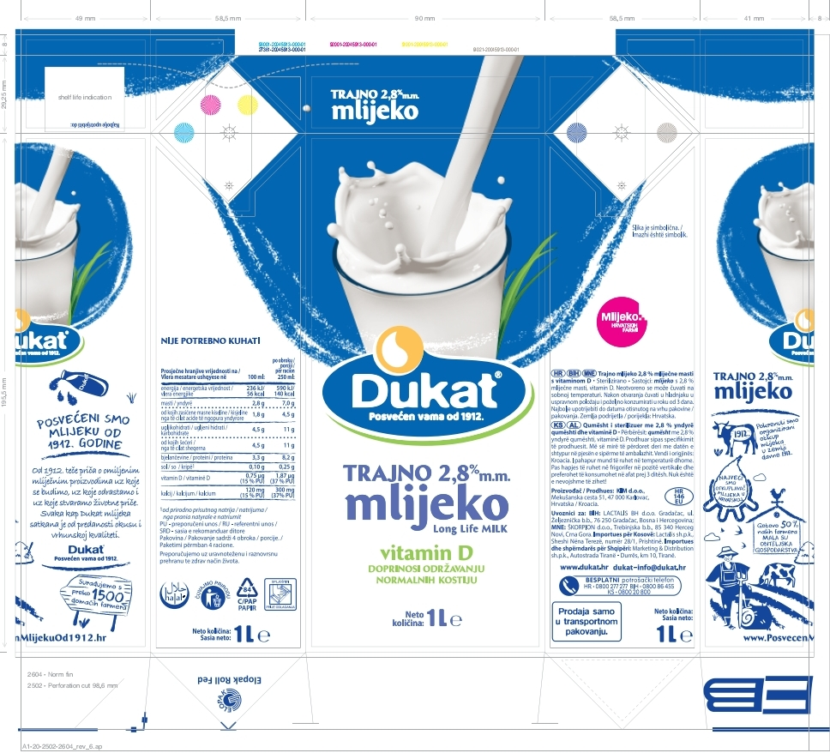
Dukat- Trajno mlijeko

Slide 9
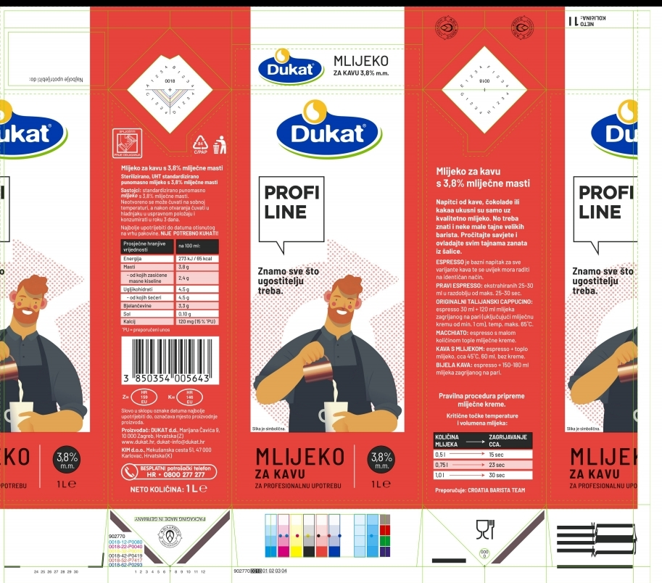
Dukat- Mlijeko za kavu

Slide 10
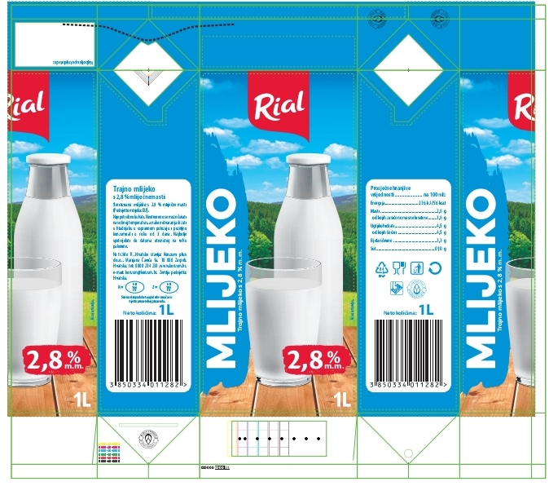
Rial – Mlijeko

Slide 11
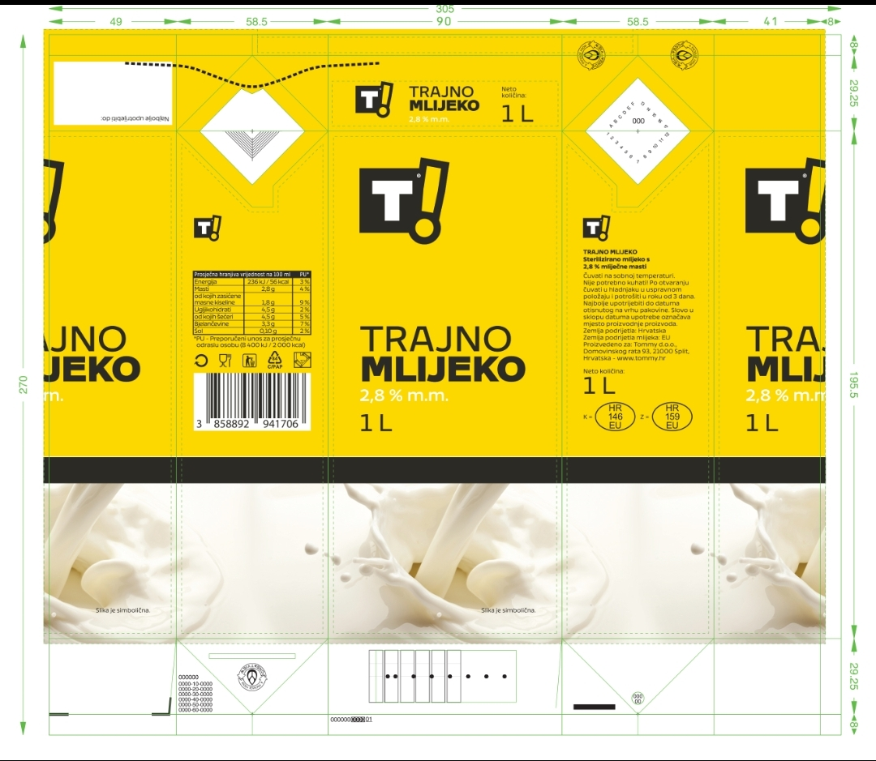
Tommy- Trajno mlijeko

Slide 12
